Slide 1
আজকের ক্লাসে সবাইকে শুভেচ্ছা
Notes:
যে কোন ছবি বা পাঠ সংশ্লিষ্ট কোন ছবি দিয়ে স্বাগত জানানো যেতে পারে।

Slide 2
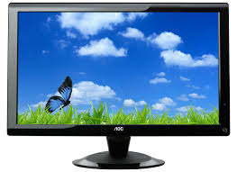
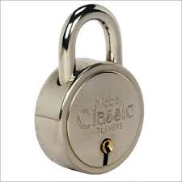
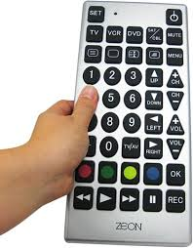
রিমোট ও চাবি কিসের কাজ করল তোমরা কী বলতে পারবে?
রিমোট ও চাবি ইনপুট হিসেবে কাজ করল।
টিভি চালাতে রিমোট লাগে
তালা খুলতে চাবি লাগে
Notes:
প্রশ্ন-উত্তরের মাধ্যমে পাঠ শিরোনাম শিক্ষার্থীদের দ্বারা ঘোষণা করা যেতে পারে।

Slide 3
আজকের পাঠের বিষয়
ইনপুট ডিভাইস
Notes:
পাঠের শিরোনাম বোর্ডে লেখে দেয়া যেতে পারে।

Slide 4
শিখনফল
এই পাঠ শেষে শিক্ষার্থীরা…
১। ইনপুট ডিভাইস চিহ্নিত করতে পারবে;
২। ইনপুট ডিভাইসের কাজ বর্ণনা করতে পারবে।
Notes:
উপস্থাপনের সময় এই স্লাইডটি হাইড করে রাখা যেতে পারে।

Slide 5
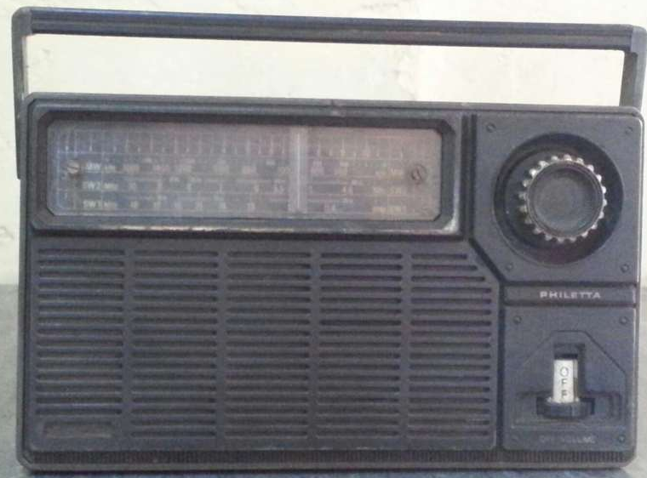
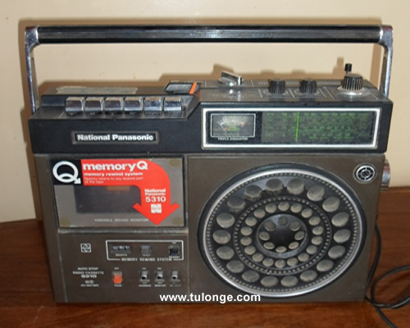
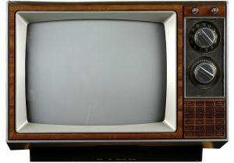
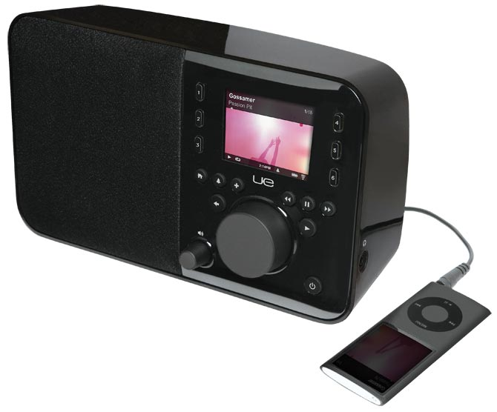
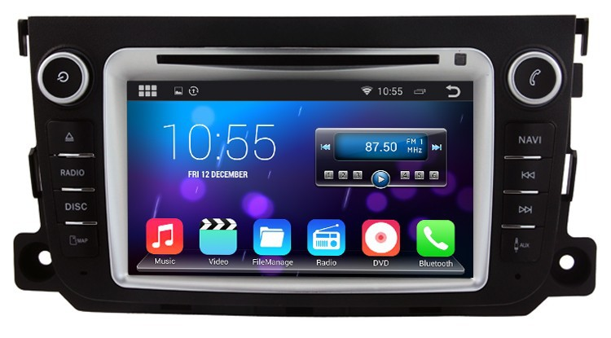
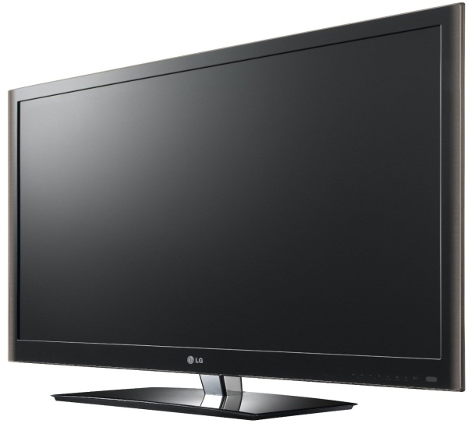
ছবি গুলো লক্ষ কর
রেডিও
টেপরেকর্ডার
টেলিভিশন
স্মার্ট রেডিও
স্মার্ট রেকর্ডার
এলইডি টিভি
Notes:
নতুন ও পুরাতন রেডিও, টেপরেকর্ডার ও টিভির মধ্যে কী পরিবর্তন এসেছে ?

Slide 6
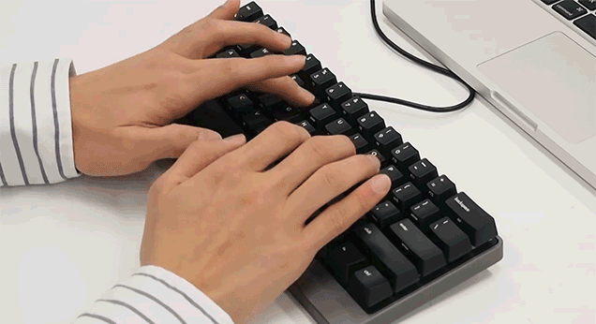
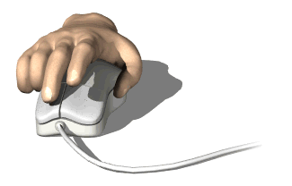
ইনপুট ডিভাইস
ইনপুট (Input) শব্দের অর্থ প্রবেশ করানো আর ডিভাইস (Device) শব্দের অর্থ যন্ত্র।
Notes:
কম্পিউটারে ইনপুট কিভাবে দেয়া হয়?

Slide 7
চিত্রটি লক্ষ কর
কোথায় ক্লিক করে টেলিভিশনটি চলছে?
তাহলে রিমোট হলো ইনপুট ডিভাইস।
রিমোটে ক্লিক করে টেলিভিশনটি চলছে।
Notes:
রিমোটে ট্রিগার ব্যবহার করা হয়েছে। টিভি কিভাবে চালূ হলো?

Slide 8
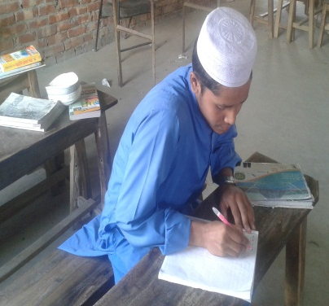
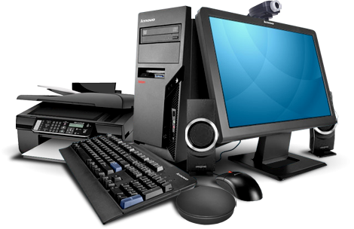
একক কাজ
উপরের চিত্র থেকে ইনপুট ডিভাইসগুলোর নাম লিখ।
Notes:
যে যন্ত্রের সাহায্যে ব্যবহারকারীর প্রয়োজনীয় কাজ সম্পন্ন করার জন্য ডেটা সরবরাহ করা হয়, তাকে ইনপুট ডিভাইস বলে।

Slide 9
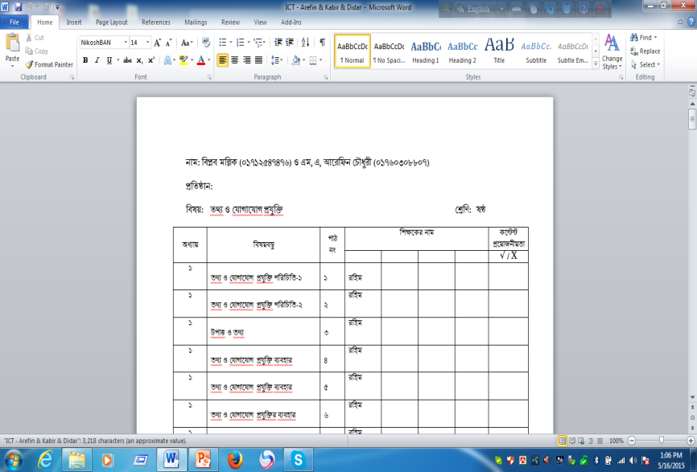
কী-বোর্ড
Ami banglay gan gai.
আমি বাংলায় গান গাই।
কম্পিউটারে ইনপুট দেওয়ার প্রধান যন্ত্র হলো কী বোর্ড। কী বোর্ডের বোতাম চেপে যন্ত্রগুলোকে এ নির্দেশনা দিতে হয়।
Notes:
কোথায় বোতাম চেপে নির্দেশ দিতে হয়?

Slide 10
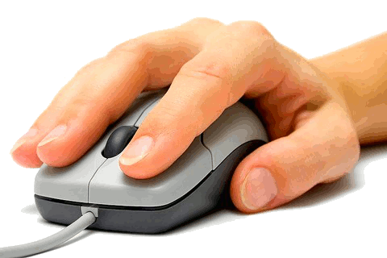
মাউস
মাউসের সাধারণত দুটি বাটন ও একটি স্ক্রলচক্র থাকে ।
মাউস দেখতে ইঁদুরের মতো।
Notes:
সাধারণত মাউসের কয়টি বাটন আছে? মাঝখানে বাটনটির নাম কী?

Slide 11
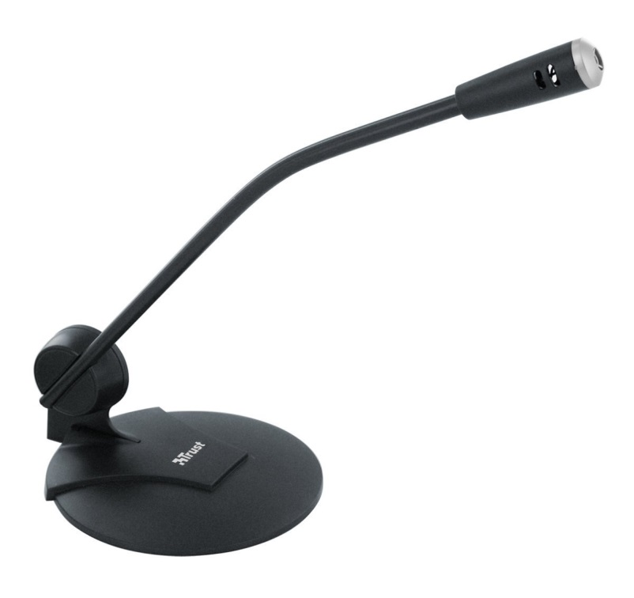
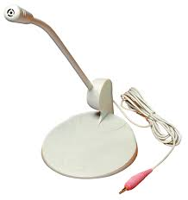
মাইক্রোফোন
গান বা যে কোনো ধরনের শব্দ মাইক্রোফোনের মাধ্যমে কম্পিউটারে প্রবেশ করানো যায়।
Notes:
যে কোন শব্দ বা গান কম্পিউটার কীসের মাধ্যমে প্রবেশ করানো যায়?

Slide 12
এসো একটি ভিডিও দেখি
Notes:
শব্দ কম্পিউটারে পাঠানো ও ভয়েস রিকগনিশনের বিষয়টি ভিডিওর মাধ্যমে ব্যাখ্যা করা যেতে পারে।

Slide 13
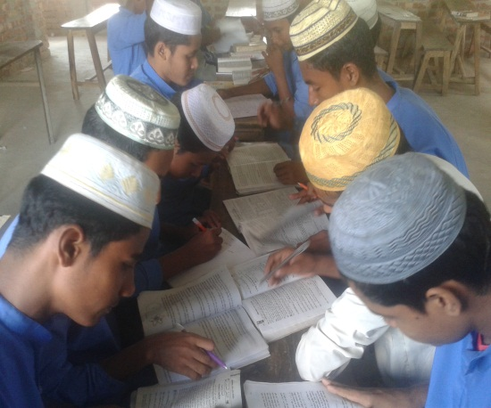
দলগত কাজ
এখানে উল্লেখ করা হয়নি এমন কতকগুলো ডিভাইস যেগুলোর কী-বোর্ড আছে সেগুলোর নাম লিখে উপস্থাপন কর।
Notes:
শিক্ষক মহোদয়ের ইচ্ছামত দল গঠন করতে পারেন।

Slide 14
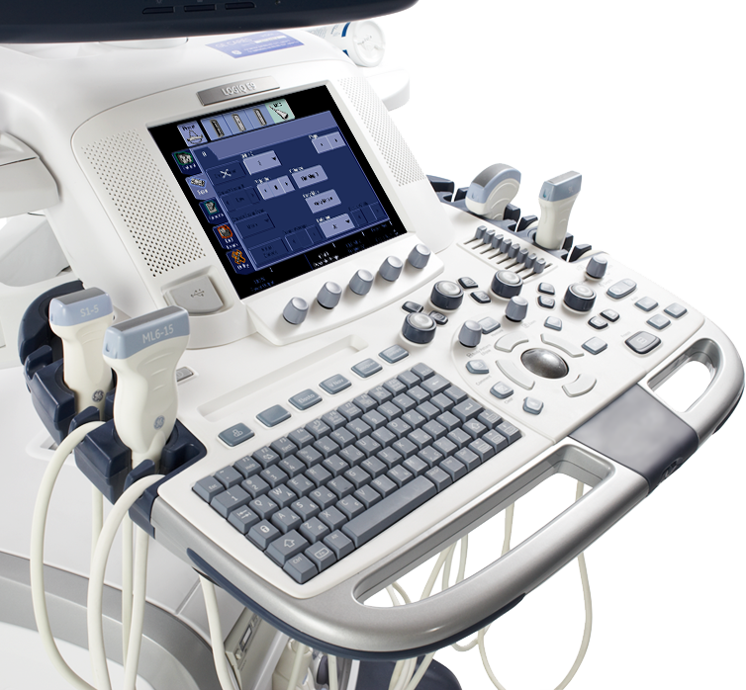
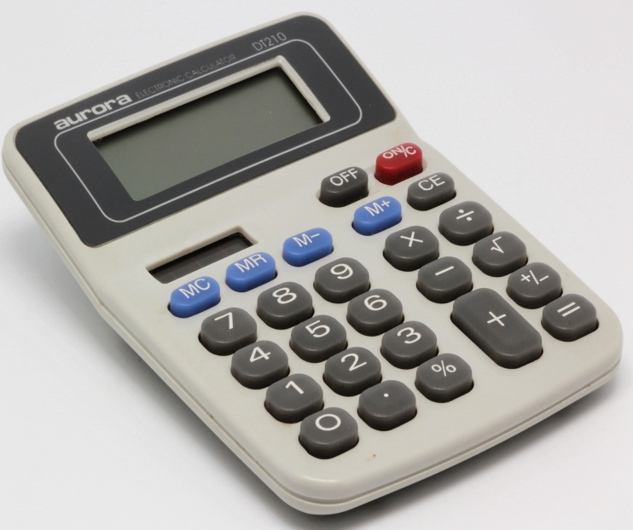
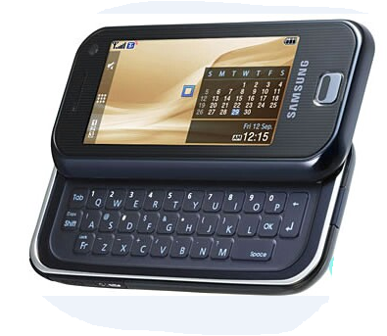
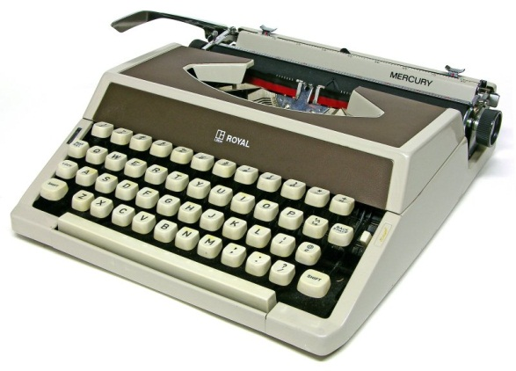
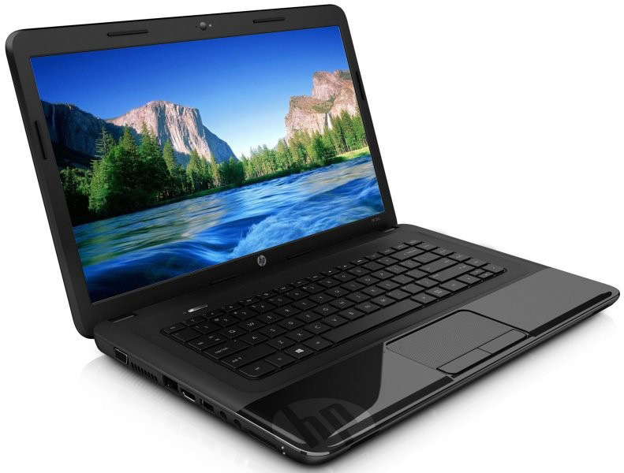
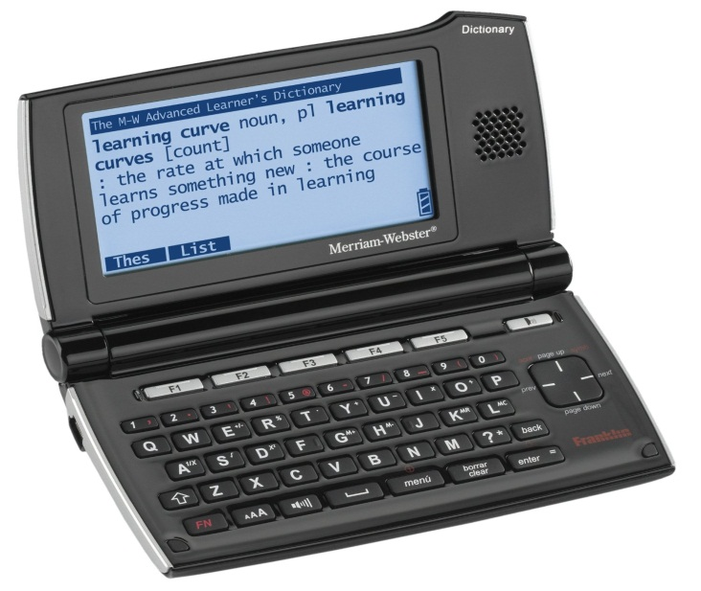
এসো উত্তর মিলিয়ে দেখি-
Notes:
আলটাসোনাগ্রাফি, ক্যালকুলেটর, স্মার্টফোন, টাইপরাইটার, ল্যাপটপ, ডিজিটাল ডিকশারী। শিক্ষক প্রয়োজনবোধে উপকরণ ব্যবহার করে ইনপুট ডিভাইস বুঝিয়ে দিতে পারবেন। যেমন নষ্ট কী-বোর্ড, মাউস মোবাইল ফোন।

Slide 15
মূল্যায়ন
×আবার চেষ্টা কর
√ উত্তর সঠিক হয়েছে
১। ইনপুট (Input) শব্দের অর্থ কী?
(ক) প্রদর্শন করা
(খ) বাহির করা
(গ) প্রবেশ করানো
(ঘ) ফলাফল দেখানো
২। ইঁদুরের সাথে তুলনা করা হয় কোন ডিভাইসকে?
(ক) মাউস
(খ) কীবোর্ড
(গ) মাইক্রোফোন
(ঘ) প্রিন্টার
Notes:
মূল্যায়নের প্রশ্নে ট্রিগার ব্যবহার করা হয়েছে। অপশনে ক্লিক করলে সঠিক উত্তর জানা যাবে।

Slide 16
√ উত্তর সঠিক হয়েছে
মূল্যায়ন
× আবার চেষ্টা কর
3। যে কোন শব্দ কম্পিউটারে পাঠানোর জন্য কোনটি ব্যবহার করা হয়?
(ক) কীবোর্ড
(খ) মাউস
(গ) মাইক্রোফোন
(ঘ) মনিটর
4। সচরাচর কোনটির সাহায্যে ডাটা ইনপুট দিতে হয়?
i. কী-বোর্ড
ii. মাউস
iii. স্কানার
নিচের কোনটি সঠিক?
(ক) i ও ii
(খ) i ও iii
(গ) ii ও iii
(ঘ) i, ii ও iii
Notes:
মূল্যায়নের প্রশ্নে ট্রিগার ব্যবহার করা হয়েছে। অপশনে ক্লিক করলে সঠিক উত্তর জানা যাবে।

Slide 17
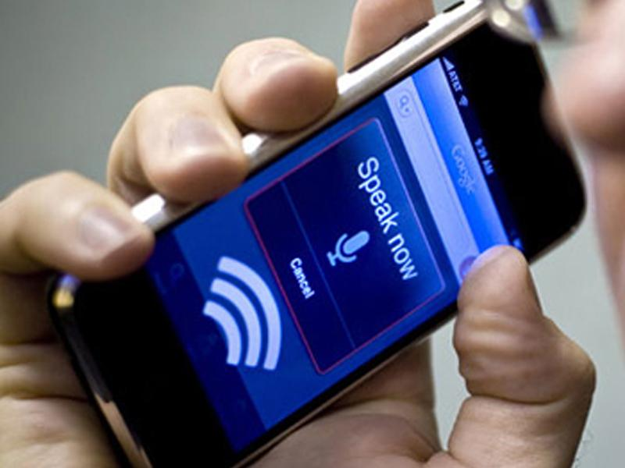
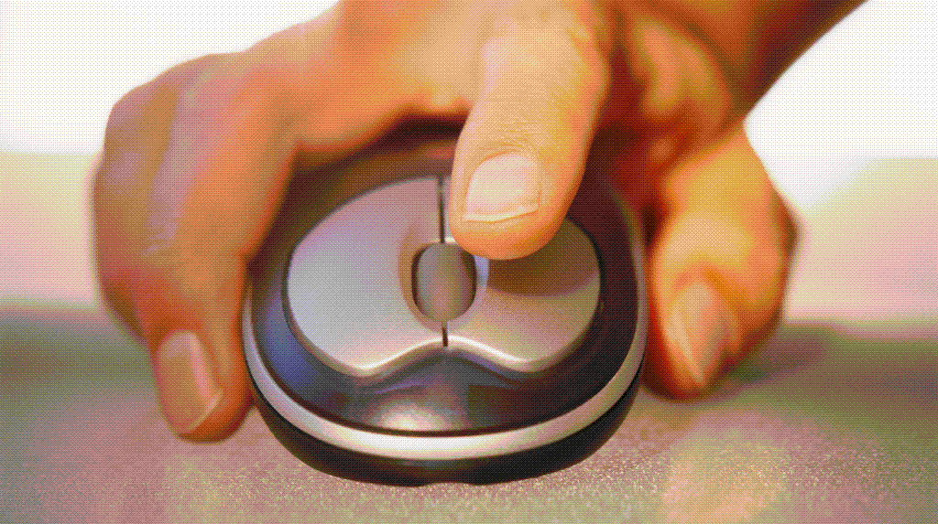
নতুন শিখলাম
স্ক্রলচক্র (হুইল)
আইকন
ভয়েস রিকগনিশন
মাইক্রোফোন
সাধারণত নির্দিষ্ট প্রোগ্রামের চিহ্নের (আইকোনের) উপর মাউসের বামদিকের
বাটন একবার ক্লিক করলে প্রোগ্রামটি নির্বাচিত হয়।
স্ক্রলচক্র (হুইল)
Notes:
এই স্লাইডে ট্রিগার ব্যবহার করা হয়েছে। এখানে ট্রিগারগুলো অন অফ এর কাজ করবে।

